Slide 1

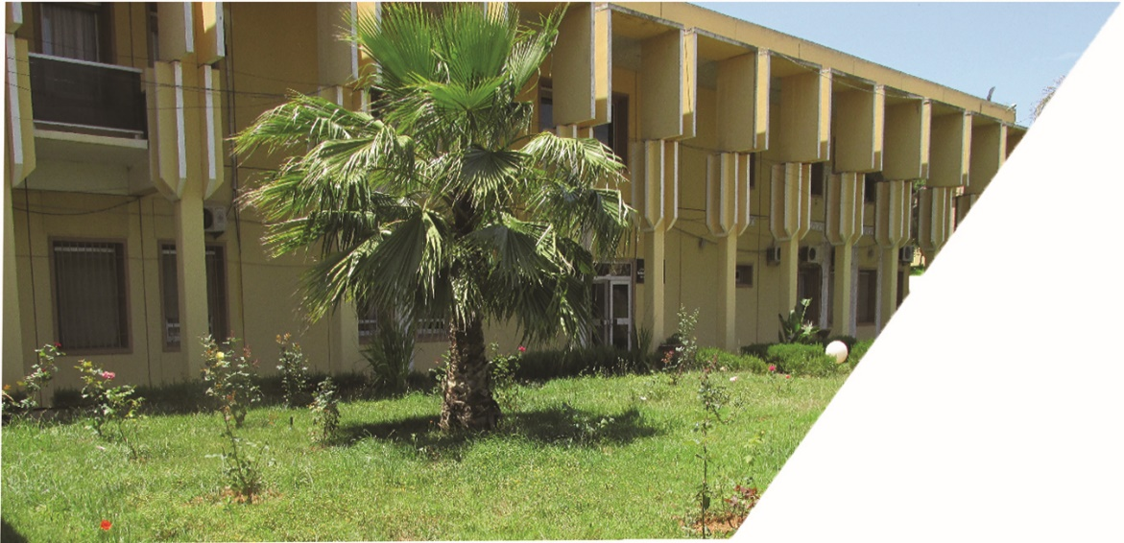
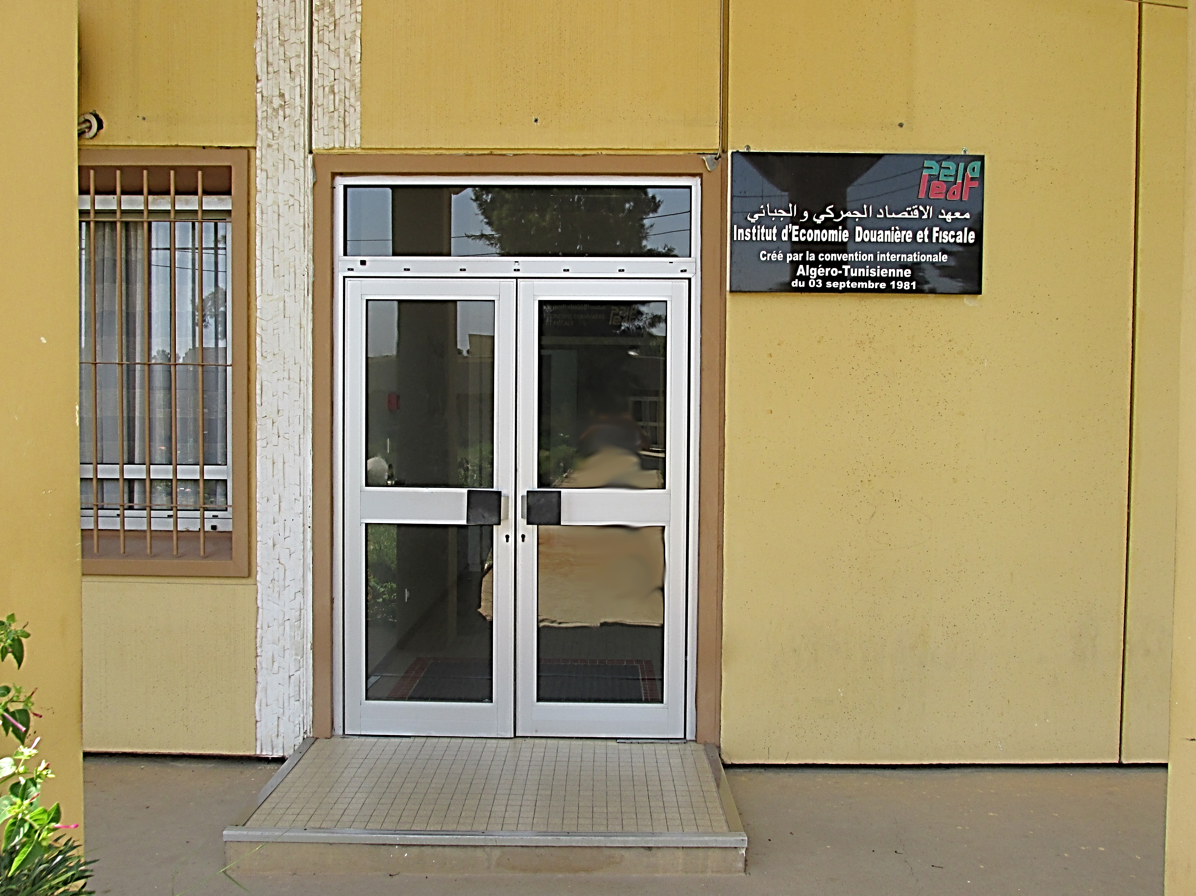

Mémoire de fin d’études pour l’obtention
du diplôme de troisième cycle spécialisé en finances publiques
^{Thème}
Thème du mémoire
Présenté par :
NOM Prénom
Encadré par :
NOM Prénom
Qualité
41ème Promotion
2023/2024

Slide 2


Intérêt du sujet
…………………………………………………………………
…………………………………………………………………
…………………………………………………………………

Slide 3
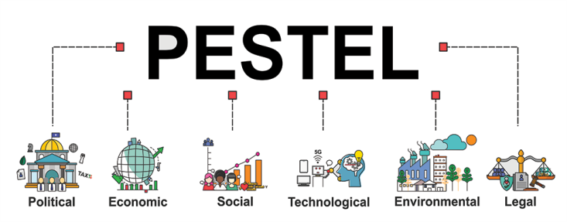
Contexte de l’étude
…………………………………………………………………
…………………………………………………………………
…………………………………………………………………

Slide 4
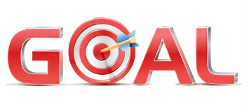
Objectifs recherchés
…………………………………………………………………
…………………………………………………………………
…………………………………………………………………

Slide 5

Problématique de recherche
……………………………………………. ?
1
………………………………………………………….?
2
……………………………………………………………?
3
……………………………................…………………… ?

Slide 6


Hypothèses de recherche
H1
H2
H3

Slide 7




Méthodologie de recherche
…………………………………………………………………
…………………………………………………………………
…………………………………………………………………

Slide 8

Plan de recherche

Slide 9
Chapitre I

Slide 10
Chapitre II

Slide 11
Chapitre III

Slide 12

Résultats de recherche
…………………………………………………………………
…………………………………………………………………
…………………………………………………………………

Slide 13

Recommandations
…………………………………………………………………
…………………………………………………………………
…………………………………………………………………

Slide 14

Difficultés rencontrées
…………………………………………………………………
…………………………………………………………………
…………………………………………………………………

Slide 15

Perspectives de développement
…………………………………………………………………
…………………………………………………………………
…………………………………………………………………

Slide 16
Merci pour votre attention

